Slide 1
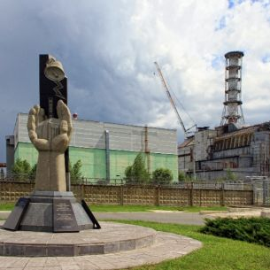
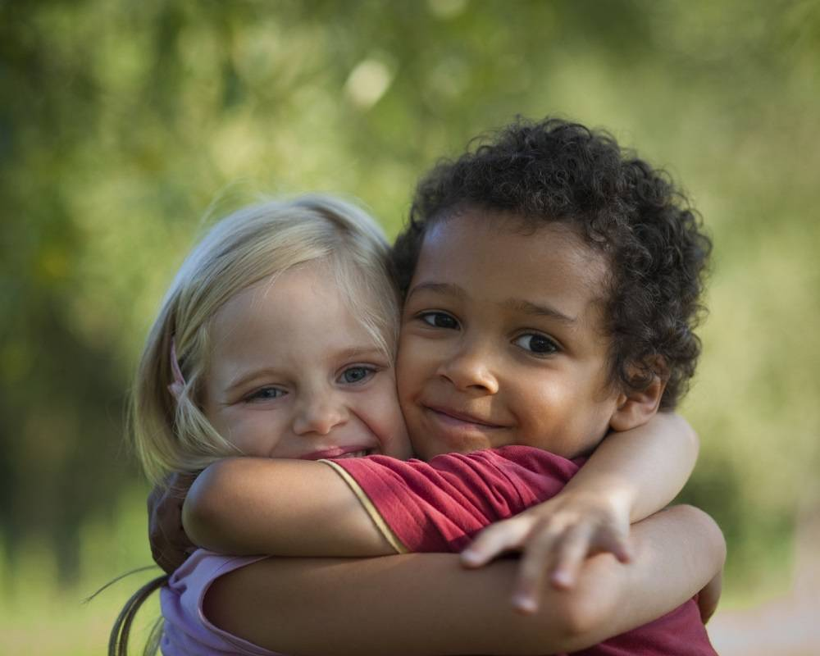
Сегодня, 26 апреля
Международный день памяти о
чернобыльской катастрофе
26 апреля 1986 года взорвался реактор Чернобыльской атомной электростанции, расположенной около города Припять. А в окружающую среду выброшено большое количество радиоактивных веществ. Авария расценивается как крупнейшая в своём роде за всю историю атомной энергетики.
День «Обними друга»
В этот день одним из главных видов поздравлений и подарков являются объятия. Во всем мире существует традиция устраивать флэшмобы, на которых люди обнимают всех прохожих, даря им позитив. В этот праздник обязательно порадуйте всех друзей своими объятиями и скажите им несколько теплых слов, которые сделают их день чуточку радостнее и светлее.

Slide 2
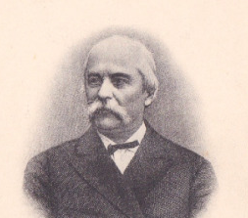
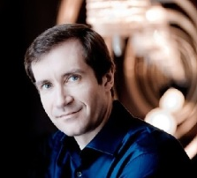
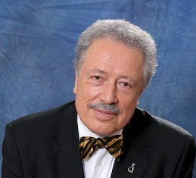
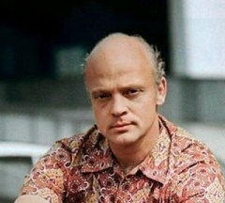
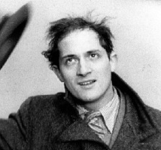
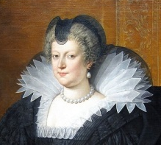
Сегодня, 26 апреля
В этот день родились:
Григорий Данилевский русский писатель
и публицист
Николай Луганский российский пианист, педагог, Народный артист России
Святослав Бэлза российский музыковед, публицист и телеведущий
Владислав Дворжецкий советский актер
театра и кино
Жан Виго французский
кинорежиссер
Мария Медичи королева Франции, супруга Генриха IV

Slide 3
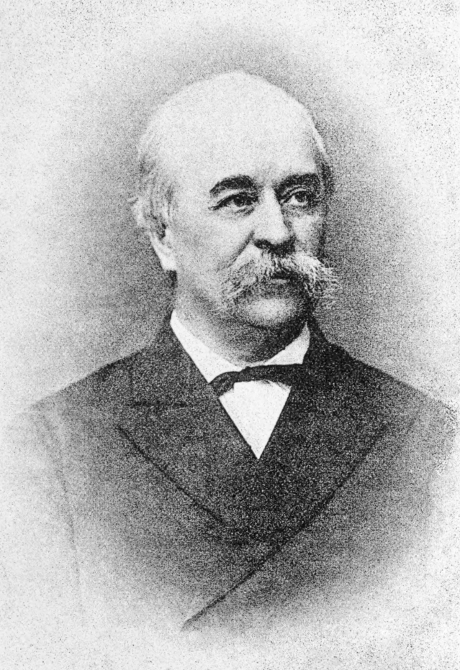
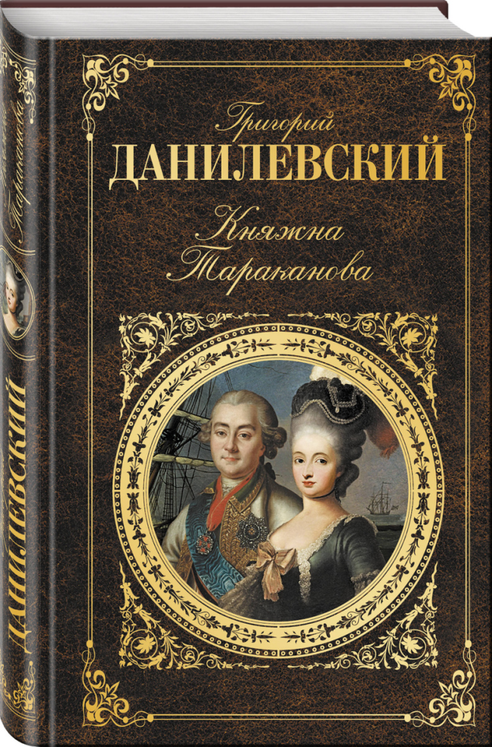
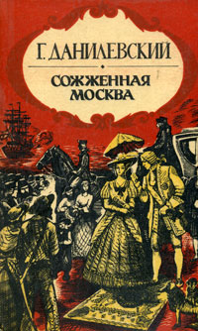
26 апреля родился
Данилевский Григорий Петрович
русский писатель
и публицист
«Княжна Тараканова»,
1882 г.
«Сожжённая Москва»,
1885 г.

Slide 4
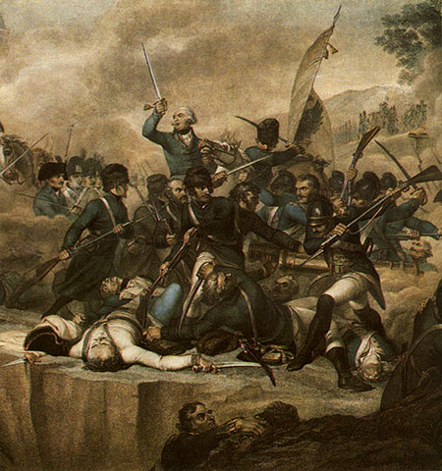
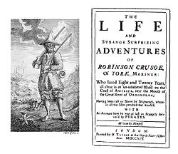
Сегодня, 26 апреля
Какие события произошли в этот день:
1799
Сражение на реке Адда
В 1799 году началась битва на реке Адда между русско-австрийскими войсками под командованием
А.В. Суворова и французской армией под
командованием Ж.В. Моро. Итогом сражения стало поражение Французов и взятие Милана. Битва стала примером умелого использования войск на
широком фронте и мастерства форсирования реки.
1164
Завершилось строительство Золотых Ворот во Владимире
В 1164 году князь Андрей Боголюбский построил по образцу ворот киевских Золотые ворота в городе Владимире. Они не только защищали город, но и вдохновляли его жителей на победы. Под их величественной аркой владимирцы шли на Ледовое побоище в 1242 году и на Куликовскую битву в 1380.

Slide 5
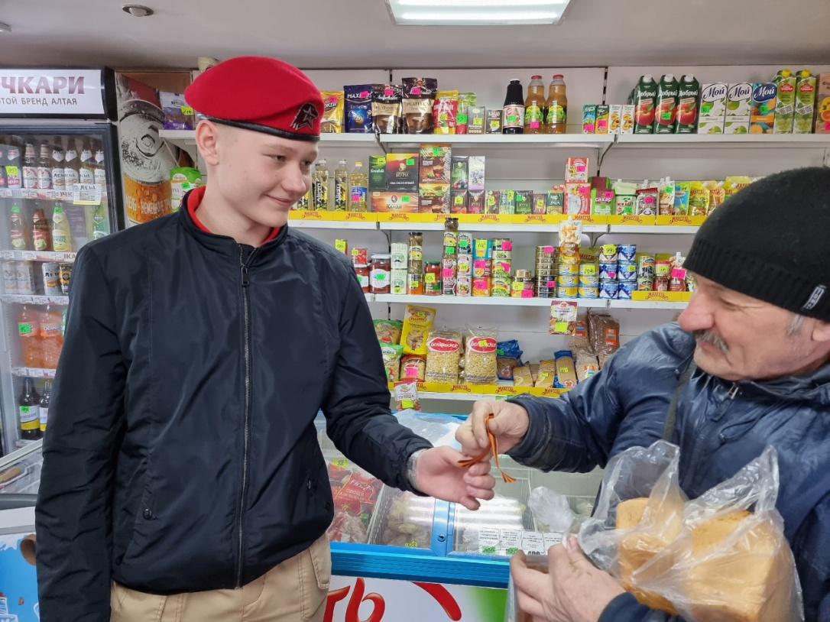
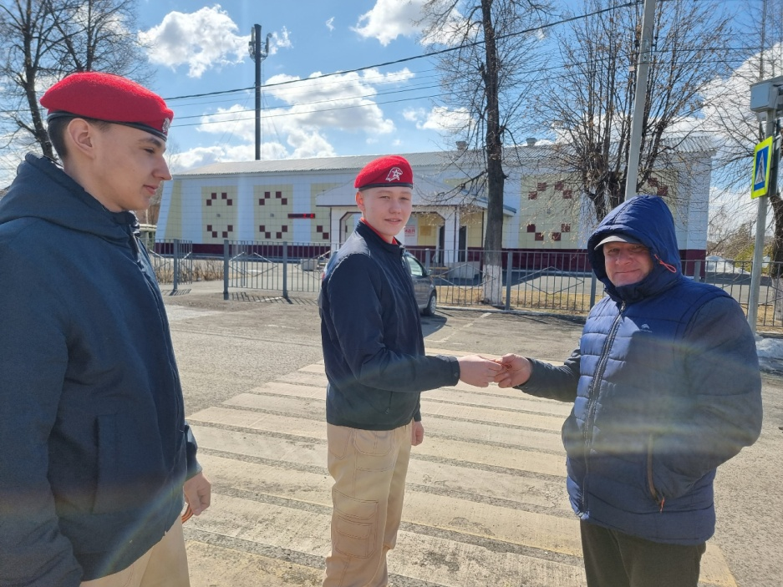
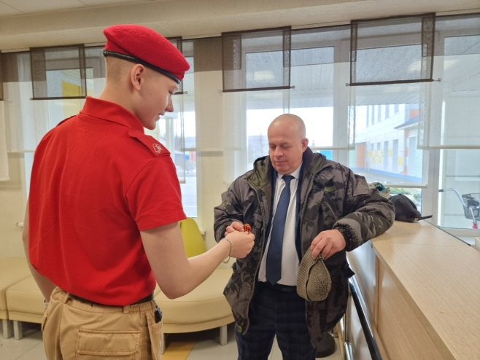
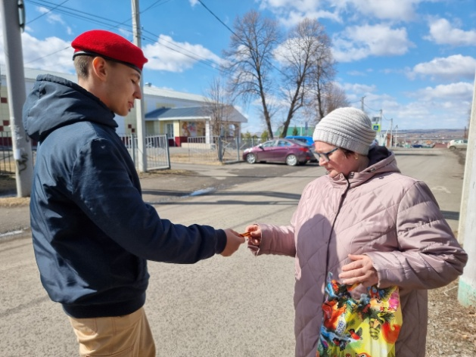
СТАРТОВАЛА АКЦИЯ
«ГЕОРГИЕВСКАЯ ЛЕНТОЧКА»
Вчера, 25 апреля, в нашей стране стартовала ежегодная Всероссийская акция «Георгиевская ленточка». К ней присоединились наши юнармейцы и лидеры ученического самоуправления. Ребята раздавали маленький символ большой Победы жителям села и ученикам школы. Присоединяйтесь!

Slide 6
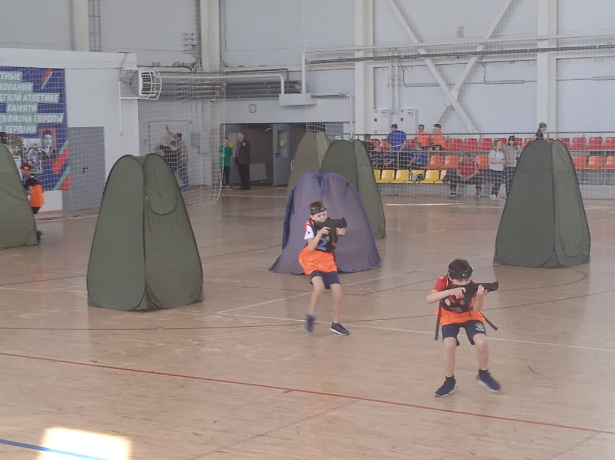
ТУРНИР ПО ЛАЗЕРТАГУ
Наши юные бойцы-юнармейцы поучаствовали в необычном турнире - по лазертагу. Подготовил бойцов их тренер - Евгений Викторович Юдин. Лазертаг – военно-спортивная игра, в которой противники поражают друг друга при помощи специального оружия с вмонтированным инфракрасным излучателем. Иными словами - стреляют лазерными лучами. Увы, нашим ребятам в этот раз пройти в финал не удалось, но удовольствие от игры они получили колоссальное! В следующий раз все обязательно получится!

Slide 7
ЗНАЕТЕ ЛИ ВЫ, ЧТО…

